Slide 1



Planejamento, Execução Orçamentária e Registros Contábeis
Estevão Salles da Costa
James Luciani
Jean Rodrigo da Silva
Leonardo Valente Favaretto
Sergio Augusto Silva

Slide 2




Agenda Técnica
Planejamento e Orçamento
Emendas Parlamentares
Regras de Consistência e Pontos de Atenção
PPA 2026-2029, LDO 2026 e LOA 2026: Prazos, estruturas e novos campos
Adaptação à ADPF 854: Cadastros, planos de trabalho e regras de transparência
Novas regras de consistência (Impeditivas vs. Alerta)

Slide 3
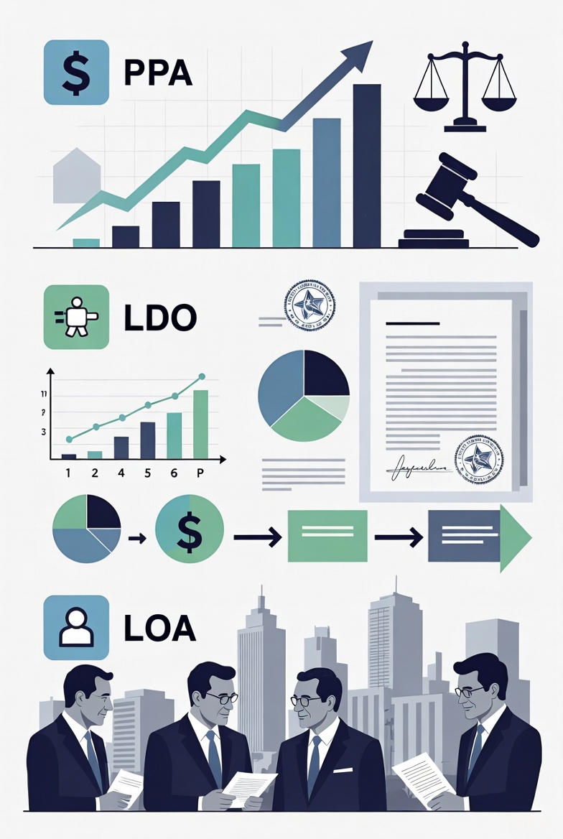
Módulo Planejamento
Visão Geral
Foco na estruturação dos dados para o novo ciclo PPA 2026-2029.
Integração entre as peças de planejamento (PPA, LDO, LOA).
Melhoria na qualidade da informação para tomada de decisão.

Slide 4


PPA 2026-2029: Visão Geral
As mudanças no layout visam aprimorar a estrutura de envio das informações, garantindo maior clareza, padronização, organização e sistematização dos dados do PPA, permitindo:
Detalhamento anual das metas físicas e financeiras dos Programas e Ações de Governo
Vinculação das Ações de Governo com o respectivo Produto e Unidade de Medida, ambas padronizadas
Padronização dos códigos das Ações de Governo
Objetivo
Tornar o PPA mais robusto e transparente, facilitando o acompanhamento de resultados ao longo do quadriênio.

Slide 5
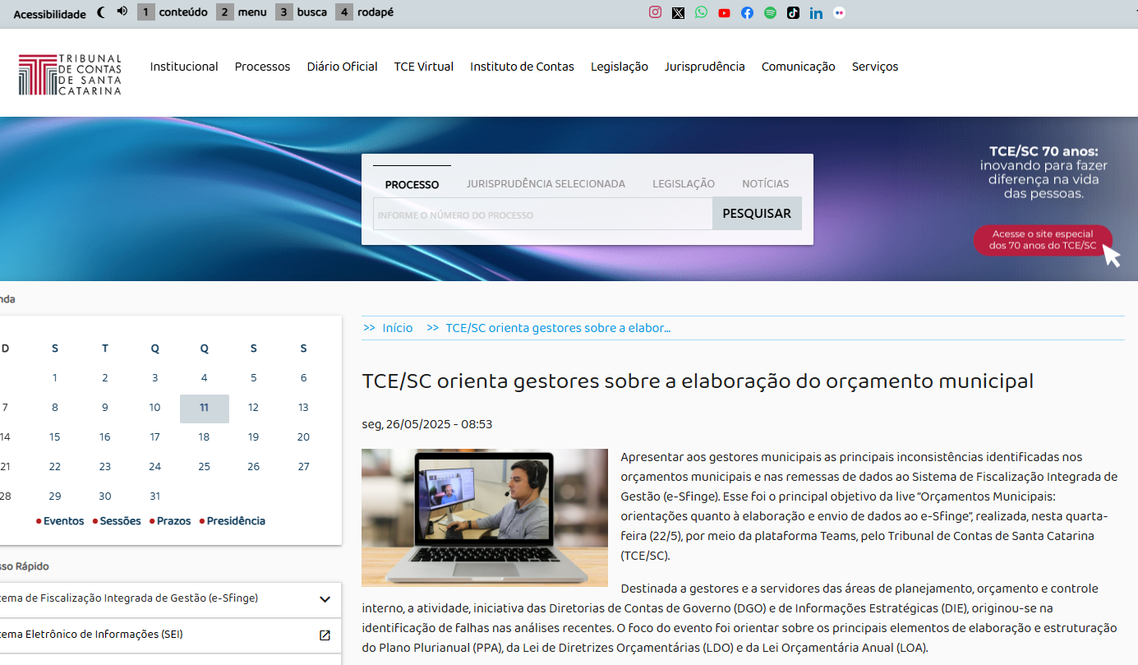
PPA 2026-2029: Ações realizadas

Slide 6
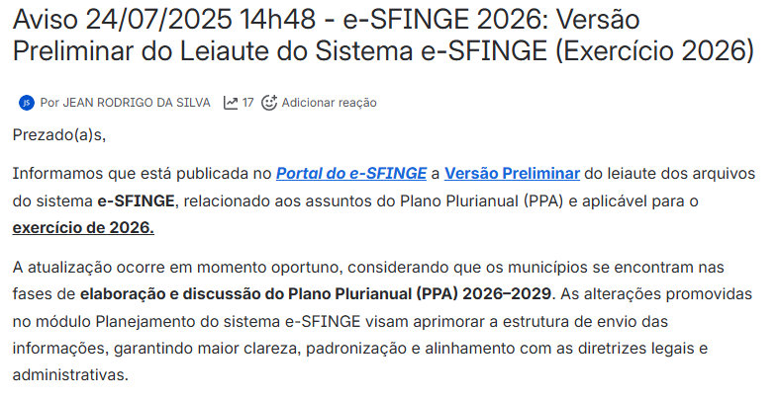
PPA 2026-2029: Ações realizadas
Versão preliminar do layout publicada em julho/2025

Slide 7




PPA: Data Limite de Envio do Projeto de Lei
Nova Exigência
Base Legal
Previsto em lei orgânica ou legislação municipal equivalente (Art. 35, §2°, inc III do ADCT da CF/88).
Informar a data máxima de envio do projeto de lei do PPA ao Poder Legislativo.
A data de envio ao Poder Legislativo já era exigida

Slide 8





PPA: Detalhamento Anual de Metas
Estrutura de dados agora exige a segregação explícita dos valores para cada exercício financeiro do PPA
Ano 1
Ano 2
Ano 3
Ano 4
2026
2027
2028
2029

Slide 9

PPA: Exemplo de Preenchimento
Envio Segregado (Obrigatório)
Programa 0001
2026 | R$ 20.000,00
2027 | R$ 25.000,00
2028 | R$ 15.000,00
2029 | R$ 40.000,00
Valor Global: R$ 100.000,00
Como enviar este dado?

Slide 10
PPA: Padronização das Ações de Governo
Validação estrita entre o código numérico da ação e seu tipo.
Início do Cód. | Tipo | Descrição
1, 3, 5, 7 | Tipo 01 | Projeto: Expansão ou aperfeiçoamento da ação governamental.
2, 4, 6, 8 | Tipo 02 | Atividade: Manutenção contínua de serviços.
0, 9 | Tipo 09 | Op. Especial: Despesas que não geram contraprestação direta (ex: dívida).

Slide 11
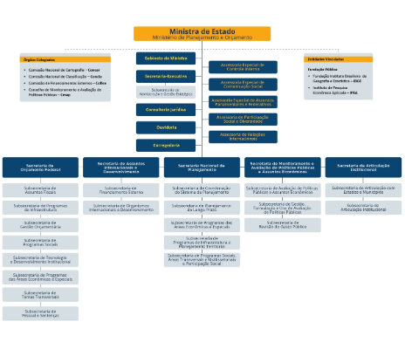
PPA: Vinculações Obrigatórias das Ações
Produto e Unidade de Medida: Conforme definição padronizada do Quadro 16 do e-SFINGE.
Esferas Orçamentárias: Identificação se a ação pertence ao Orçamento Fiscal, Seguridade Social ou Investimento das Estatais.

Slide 12
LDO 2026: Visão Geral
Alterações necessárias para adequar os dados do e-SFINGE ao conteúdo do Anexo de Metas Fiscais e ao Anexo de Riscos Fiscais, conforme Manual de Demonstrativos Fiscais da Secretaria do Tesouro Nacional.

Slide 13


LDO: Data Limite de Envio do Projeto de Lei
Nova Exigência
Base Legal
Informar a data máxima de envio do projeto de lei da LDO ao Poder Legislativo.
Previsto em lei orgânica ou legislação municipal equivalente (Art. 35, §2°, inc III do ADCT da CF/88).

Slide 14
LDO: Margem de Expansão (DOCC)
Novos campos obrigatórios para cálculo da margem de expansão das despesas obrigatórias de caráter continuado:
Valor Aumento Permanente da Receita
Valor Novas Despesas Obrigatórias (DOCC)
Valor Transferências ao FUNDEB
Valor Novas DOCC Geradas por PPP
Valor Redução Permanente da Despesa

Slide 15



LDO 2026: Metas e Riscos Fiscais
Adequação aos anexos de metas e riscos (AMF e ARF) definidos pela Secretaria do Tesouro Nacional (STN)
Metas Fiscais
Riscos Fiscais
Valores correntes e constantes da meta prevista + realizado em exercícios anteriores (Tabela 23 do e-SFINGE).
Novos tipos de passivos contingentes e exigência de informar providências de mitigação.

Slide 16
LDO: Renúncias de Receita e Medidas de Compensação
Item | Detalhe Exigido
Valores | Previstos e Realizados.
Classificação | Tipo de tributo, Modalidade da renúncia e Tipo de benefício fiscal.
Contexto Legal | Legislação aplicável e data final de vigência.
Beneficiários | Identificação dos setores ou grupos beneficiados.

Slide 17

LOA 2026: Qualidade e Redundância
Principais Focos
Melhoria na qualidade dos dados cadastrais
Eliminação de informações redundantes entre as peças orçamentárias.
Prazo
Informar Data Limite de Envio do Projeto de Lei (Art. 35 ADCT CF/88)

Slide 18


LOA: Créditos Suplementares Autorizados
Regra de Preenchimento
Deve-se informar o valor monetário autorizado na LOA para abertura de créditos adicionais suplementares.
Valor em R$
Proibido enviar percentual (%). Deve-se converter para valor absoluto.
Também deve-se identificar os tipos de fontes de recursos autorizados para essa abertura.

Slide 19
LOA: Classificação Institucional
Regra para distinguir Órgão de Unidade Orçamentária via código.
Entidade | Regra do Código | Exemplo
Órgão | Dois primeiros dígitos ≠ 0 Três últimos dígitos = 0 | 08000 – Secretaria de Educação
Unidade Orçamentária* | Dois primeiros dígitos ≠ 0 Três últimos dígitos ≠ 0 | 08002 – Departamento de Esportes
*Identificação do tipo de unidade (vinculação com Fundos) conforme tabela 140 do e-SFINGE.

Slide 20


LOA: Outros Requisitos
Metas do PNE
Metodologia de Cálculo
Identificação das ações que compõem as metas do Plano Nacional de Educação, conforme o código da meta e o percentual aplicado.
Envio obrigatório do arquivo em PDF: MetodoCalculoPrevisaoReceita_2026_[Municipio].pdf
Metodologia de Cálculo e Premissas Utilizadas (LRF, art. 12) para elaboração da Previsão da Receita
Exemplo: Ação 2.008 Meta 1 (10%) + Meta 2 (30%) + Meta 3 (60%) = 100%

Slide 21
LOA: Novos Tipos de Dados
Alteração Orçamentária: Novos tipos para identificar individualmente Transferências, Transposições e Remanejamentos.
Emendas Parlamentares: Criados tipos de dotação específicos para identificar despesas vinculadas às emendas municipais.
Renúncia de Receita: Identificação das renúncias previstas na LOA decorrentes da LDO.

Slide 22


Leis de Renúncia de Receita
Conforme o Art. 150, § 6º da Constituição Federal, qualquer concessão de benefício deve ser feita por lei específica
Obrigatório
Enviar os dados da publicação e os documentos jurídicos da lei que disciplina as renúncias no município

Slide 23
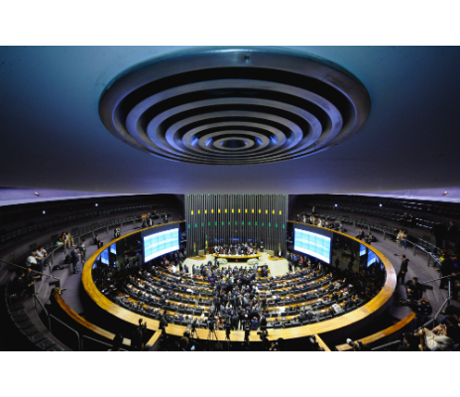
Emendas Parlamentares
Transparência, Rastreabilidade e ADPF 854 (STF)

Slide 24

Novo Cenário Normativo
Necessidade de reforçar a transparência e rastreabilidade, seguindo decisão do STF (ADPF 854) e Instrução Normativa N.TC 40/2025 do TCE/SC.
Fim da execução anônima de recursos.
Rastreabilidade total do autor ao beneficiário.
Obrigatoriedade de planos de trabalho.

Slide 25



Cadastros Obrigatórios
Parlamentar
Agrupamento
Emenda
Identificação do autor da emenda individual
Comissões ou bancadas que subscrevem emendas coletivas
Registro oficial da emenda aprovada na lei orçamentária

Slide 26

Plano de Trabalho da Emenda
Fluxo Obrigatório
Após aprovação da LOA, o beneficiário designado deve submeter um plano de trabalho ao município para remessa ao TCE.
Bloqueio de Empenho
O não envio do plano de trabalho impede tecnicamente a realização do empenho orçamentário.

Slide 27

Execução Orçamentária
Mudanças focadas na precisão dos registros de Empenho e Estorno da Liquidação.

Slide 28


Alteração no Empenho: Chave
Agora (2026)
Antes
Unidade Orçamentária removida da chave.
Possível repetir número de empenho se a Unidade Orçamentária fosse diferente.
Não será possível enviar dois empenhos com mesma numeração para a mesma Unidade Gestora.

Slide 29
Empenho: Código da Emenda
Inclusão obrigatória do campo "Código da Emenda Parlamentar" para marcadores específicos (CO):
Origem | Marcadores (CO)
União | 3110*, 3111*, 3120*, 3121*, 3130*, 3140
Estado | 3210*, 3211*, 3220*, 3221*
Município | 7011* (Vereadores)
* Marcadores com asterisco sofrem conferência automática (Erro Impeditivo).

Slide 30

Estorno de Liquidação
Inclusão do campo "Código do tipo de Estorno".
Tipo 01 - Ressarcimento de Servidores
Utilizado exclusivamente para ressarcimento recebido por servidores requisitados com ônus para o órgão requisitante.
Condição: Apenas para empenhos validados pela regra de consistência CON700/CON808.

Slide 31
Regras de Consistência
Objetivos
Qualificar cada vez mais, as informações que são enviadas ao TCE/SC;
Permite uma maior eficácia nos processos de fiscalização e controle, por parte do TCE;
Permite uma maior eficácia nos processos de fiscalização e controle, por parte do TCE;
Aprimorar os processos de negócios das unidades gestoras;
O TCE tem percebido que as regras contribuem para a melhoria das rotinas dos softwares de gestão dos municípios.

Slide 32
De Alerta para Impeditiva
Cód | Validação
CON002 | Existência de Programa de Governo no PPA
CON003 | Desdobramento dos Programa em Ações de Governo
CON005 | Existência de Metas Físicas para as Ações de Governo
CON006 | Existência de Metas Físicas Realizadas no mês de Dezembro
CON013 | Existência de Ações de Governo na LDO

Slide 33
De Alerta para Impeditiva (Cont.)
Cód | Validação
CON015 | Existência de Meta Fiscal na LDO
CON657 | Utilização da fonte de recursos exclusiva dos Consórcios Públicos em Alteração Orçamentária
CON662 | Existência de Dotação Inicial da Despesa com Grupo Fonte 2 – Exercícios Anteriores
CON668 | Utilização de receitas de rendimento de aplicação financeira do RPPS em outro tipo de Unidade Gestora
CON669 | Arrecadação de impostos em Consórcio Público

Slide 34
De Alerta para Impeditiva (Cont.)
Cód | Validação
CON670 | Credor do Empenho x Fornecedor do Contrato (Atos Jurídico)
CON676 | Arrecadação intraorçamentária de Impostos
CON678 | DDR Comprometida por Consignações/Retenções e por Entradas Compensatórias x Valores Restituíveis
CON680 | Arrecadação de receita orçamentária em Câmara de Vereadores
CON692 | Restos a Pagar Liquidados e Não Pagos x Passivo Financeiro

Slide 35
De Alerta para Impeditiva (Cont.)
Cód | Validação
CON695 | Saldos indevidos vinculados à Conta Corrente 7
CON791 | Ações de Governo da LDO que não constam na LOA

Slide 36
Regras Excluídas para 2026
Cód | Validação
CON014 | Existência de Prioridades na LDO
CON016 | Compensação de Renúncia de Receitas ou do Aumento de Despesa de Caráter Continuado
CON039 | Equilíbrio entre as reduções e os incrementos das alterações orçamentárias por Transposição ou Remanejamento

Slide 37

Novas Regras de Alerta
Cód | Validação
CON042 | Alterações orçamentárias com fonte do Superávit Financeiro do Exercício Anterior
CON306 | Existência de Depreciação dos Bens Móveis e Imóveis
CON307 | Existência da despesa (VPD) de Depreciação do Imobilizado
CON308 | Existência de saldos nas contas de Décimo Terceiro Salário
CON309 | Existência de ajuste para perdas da Dívida Ativa Tributária e Não Tributária

Slide 38

Novas Regras Impeditivas
Cód | Validação
CON007 | Compatibilidade dos valores do PPA
CON008 | Integridade do PPA
CON043 | Equilíbrio entre as reduções e os incrementos por Transposição
CON047 | Equilíbrio entre as reduções e os incrementos por Transferência
CON048 | Equilíbrio entre as reduções e os incrementos por Remanejamento

Slide 39
Novas Regras Impeditivas (Cont.)
Cód | Validação
CON049 | Existência de orçamento vinculado à Unidade Gestora do Fundo Municipal de Saúde
CON050 | Unidades Orçamentárias sem dotação vinculada
CON078 | Existência de Unidade Orçamentária vinculada à Unidade Gestora da Câmara de Vereadores
CON079 | Existência de Tipos de Fonte para Abertura de Créditos Suplementares
CON080 | Existência de Documento da LOA relativo à Metodologia de Cálculo na Previsão de Receita

Slide 40
Novas Regras Impeditivas (Cont.)
Cód | Validação
CON081 | Existência de Órgãos e Unidades Orçamentárias
CON183 | Existência de Beneficiários dos recursos da Emenda Parlamentar
CON184 | Existência de Funções de Governo relacionadas aos Beneficiários da Emenda Parlamentar
CON185 | Consistência entre Parlamentar e os dados do módulo Atos de Pessoal
CON310 | Reestimativa da Receita x Alterações Orçamentárias por Excesso de Arrecadação

Slide 41
Novas Regras Impeditivas (Cont.)
Cód | Validação
CON614 | Previsão Inicial da Receita com Naturezas da Receita analíticas
CON697 | Existência de Dotação Atualizada Negativa
CON698 | Existência de Saldo Negativo da Despesa
CON788 | Existência de Meta Física Realizada para Meta Física e Financeira da Ação prevista para o exercício
CON789 | Existência de Meta Física e Financeira Prevista da Ação para cada ano de vigência da Ação do PPA

Slide 42
Novas Regras Impeditivas (Cont.)
Cód | Validação
CON790 | Existência de Valor Anual do Programa para cada ano de vigência do Programa
CON817 | Contribuições de Melhoria: Contabilidade x Tributário (compatibilidade mínima de 95%)
CON819 | Créditos Adicionais por Superávit Financeiro: Contabilidade x Planejamento
CON820 | Créditos Adicionais por Excesso de Arrecadação: Contabilidade x Planejamento
CON821 | Créditos Adicionais por Anulação de Dotação: Contabilidade x Planejamento

Slide 43
Novas Regras Impeditivas (Cont.)
Cód | Validação
CON822 | Créditos Adicionais por Operações de Crédito: Contabilidade x Planejamento
CON823 | Créditos Adicionais por Reserva de Contingência: Contabilidade x Planejamento
CON824 | Créditos Adicionais por Recursos sem Despesas Correspondentes: Contabilidade x Planejamento
CON825 | Metas Bimestrais de Arrecadação x Previsão Inicial da Receita
CON832 | Dotação Inicial Emendas Parlamentares Municipais Impositivas: Contabilidade x Planejamento

Slide 44
Novas Regras Impeditivas (Cont.)
Cód | Validação
CON833 | Créditos Adicionais Emendas Parlamentares Municipais Impositivas: Contabilidade x Planejamento
CON834 | Emendas Parlamentares: Contabilidade (CC1, CC3, CC7) x Cadastro de Emendas

Slide 45

Pontos de Atenção
Alertas para a Gestão

Slide 46

Alterações Legais das Peças de Planejamento
Compatibilidade
Proibições
Despesas e valores enviados nas Alterações orçamentárias devem ser estritamente compatíveis com o conteúdo do respectivo decreto (PDF).
Lei que aprovou o PPA não pode ser utilizada como lei de alteração do próprio PPA.
Lei que aprovou a LDO não pode alterar a LOA.
Valor dos Programas não deve ser diferente do valor das Ações de Governo vinculadas
Lei que aprovou a LOA não pode alterar a propria LOA.
Alterações do PPA devem representar o valor atualizado do Programa ou da Ação de Governo.

Slide 47
Empenhos e Registros Contábeis
Eventos Contábeis
Compatibilidade Unidade Gestora x Empenho
Adequar os roteiros contábeis relacionados ao registro das alterações orçamentárias da despesa (créditos adicionais) em razão da inclusão de novos lançamentos contábeis nos eventos contábeis
O envio dos empenhos, que é por Unidade Gestora, deve observar se a Unidade Orçamentária informada no empenho está vinculada a mesma Unidade Gestora que consta no cadastro de Classificação Institucional da LOA

Slide 48


Integração SIAFIC
É fundamental integrar os sistemas estruturantes com o SIAFIC:
Gestão de Pessoas (RH)
Licitações e Contratos
Tributos e Receitas
Patrimônio e Frotas
Implementar regras de consistência (IN 28/2025) diretamente no SIAFIC.
Qualifica os dados antes do envoi ao e-SFINGE;
Impede que determinadas operações sejam realizadas já na origem.

Slide 49


Dúvidas?
Consulte a documentação técnica completa no Portal do e-SFINGE
Entre em contato através dos nossos canais de atendimento (e-mail, service desk)
Obrigado!

